Slide 1


ANKARA ÜNİVERSİTESİ
TEKNOLOJİ TRANSFER OFİSİ
Koordinatörlüğü
Öğr. Gör. Elif AYAZ
elif.ayaz@ankaratto.com

Slide 2

TÜBİTAK 1513
TEKNOLOJİ TRANSFER OFİSİ
AKADEMİ
SANAYİ
TEKNOLOJİ
BİLİM
Teknoloji Transfer Ofisleri (TTO); akademik araştırma sonuçlarının verimli ve hızlı bir şekilde ticarileşmesine ilişkin faaliyetlerin yürütüldüğü birimlerdir.
Sanayinin ihtiyacına akademiden, akademinin ihtiyacına sanayiden çözümler sağlar.
Ar-Ge faaliyetlerinin gelişimine, kalifiye edilmesine ve girişimcilik ekosisteminin ulusal çapta ilerlemesine teknoloji tabanlı detsekler.
Üniversiteler, girişimciler, yatırımcılar ve sanayiciler arasında gerekli olan ve ihtiyaç duyulan ilişkilerin sağlanması yönünde faaliyet gösterirler.

Slide 3
MODÜL 1
MODÜL 2
MODÜL 3
MODÜL 4
MODÜL 5

Slide 4


FARKINDALIK, TANITIM, BİLGİLENDİRME VE EĞİTİM FAALİYETLERİ
Araştırmacıların özel sektör kuruluşlarının ihtiyaçları doğrultusunda yönlendirilmesi, araştırmacı ve altyapı yetkinliğinin özel sektör kuruluşlarına tanıtılması
Araştırmacıların ve özel sektör kuruluşlarının Ar-Ge, yenilik ve Fikri Sınai Mülkiyet Hakları konularında bilgilendirilmesi, bu konularda farkındalık yaratılması ve eğitim verilmesi
MODÜL 1

Slide 5

DESTEK PROGRAMLARINDAN YARARLANMAYA YÖNELİK HİZMETLER
Ulusal/uluslararası fon sağlayan kuruluşlara proje hazırlama, başvuru, izleme hizmetleri verilmesi
Özel sektör kuruluşlarının ve araştırmacıların Ar-Ge ve yeniliğin finansmanı desteklenmesi
Proje çağrıları ve takvimlerin duyurulması
Ortaklıkların oluşturulması
Proje hazırlık ve yürütme esnasında verilecek hizmetler
MODÜL 2

Slide 6
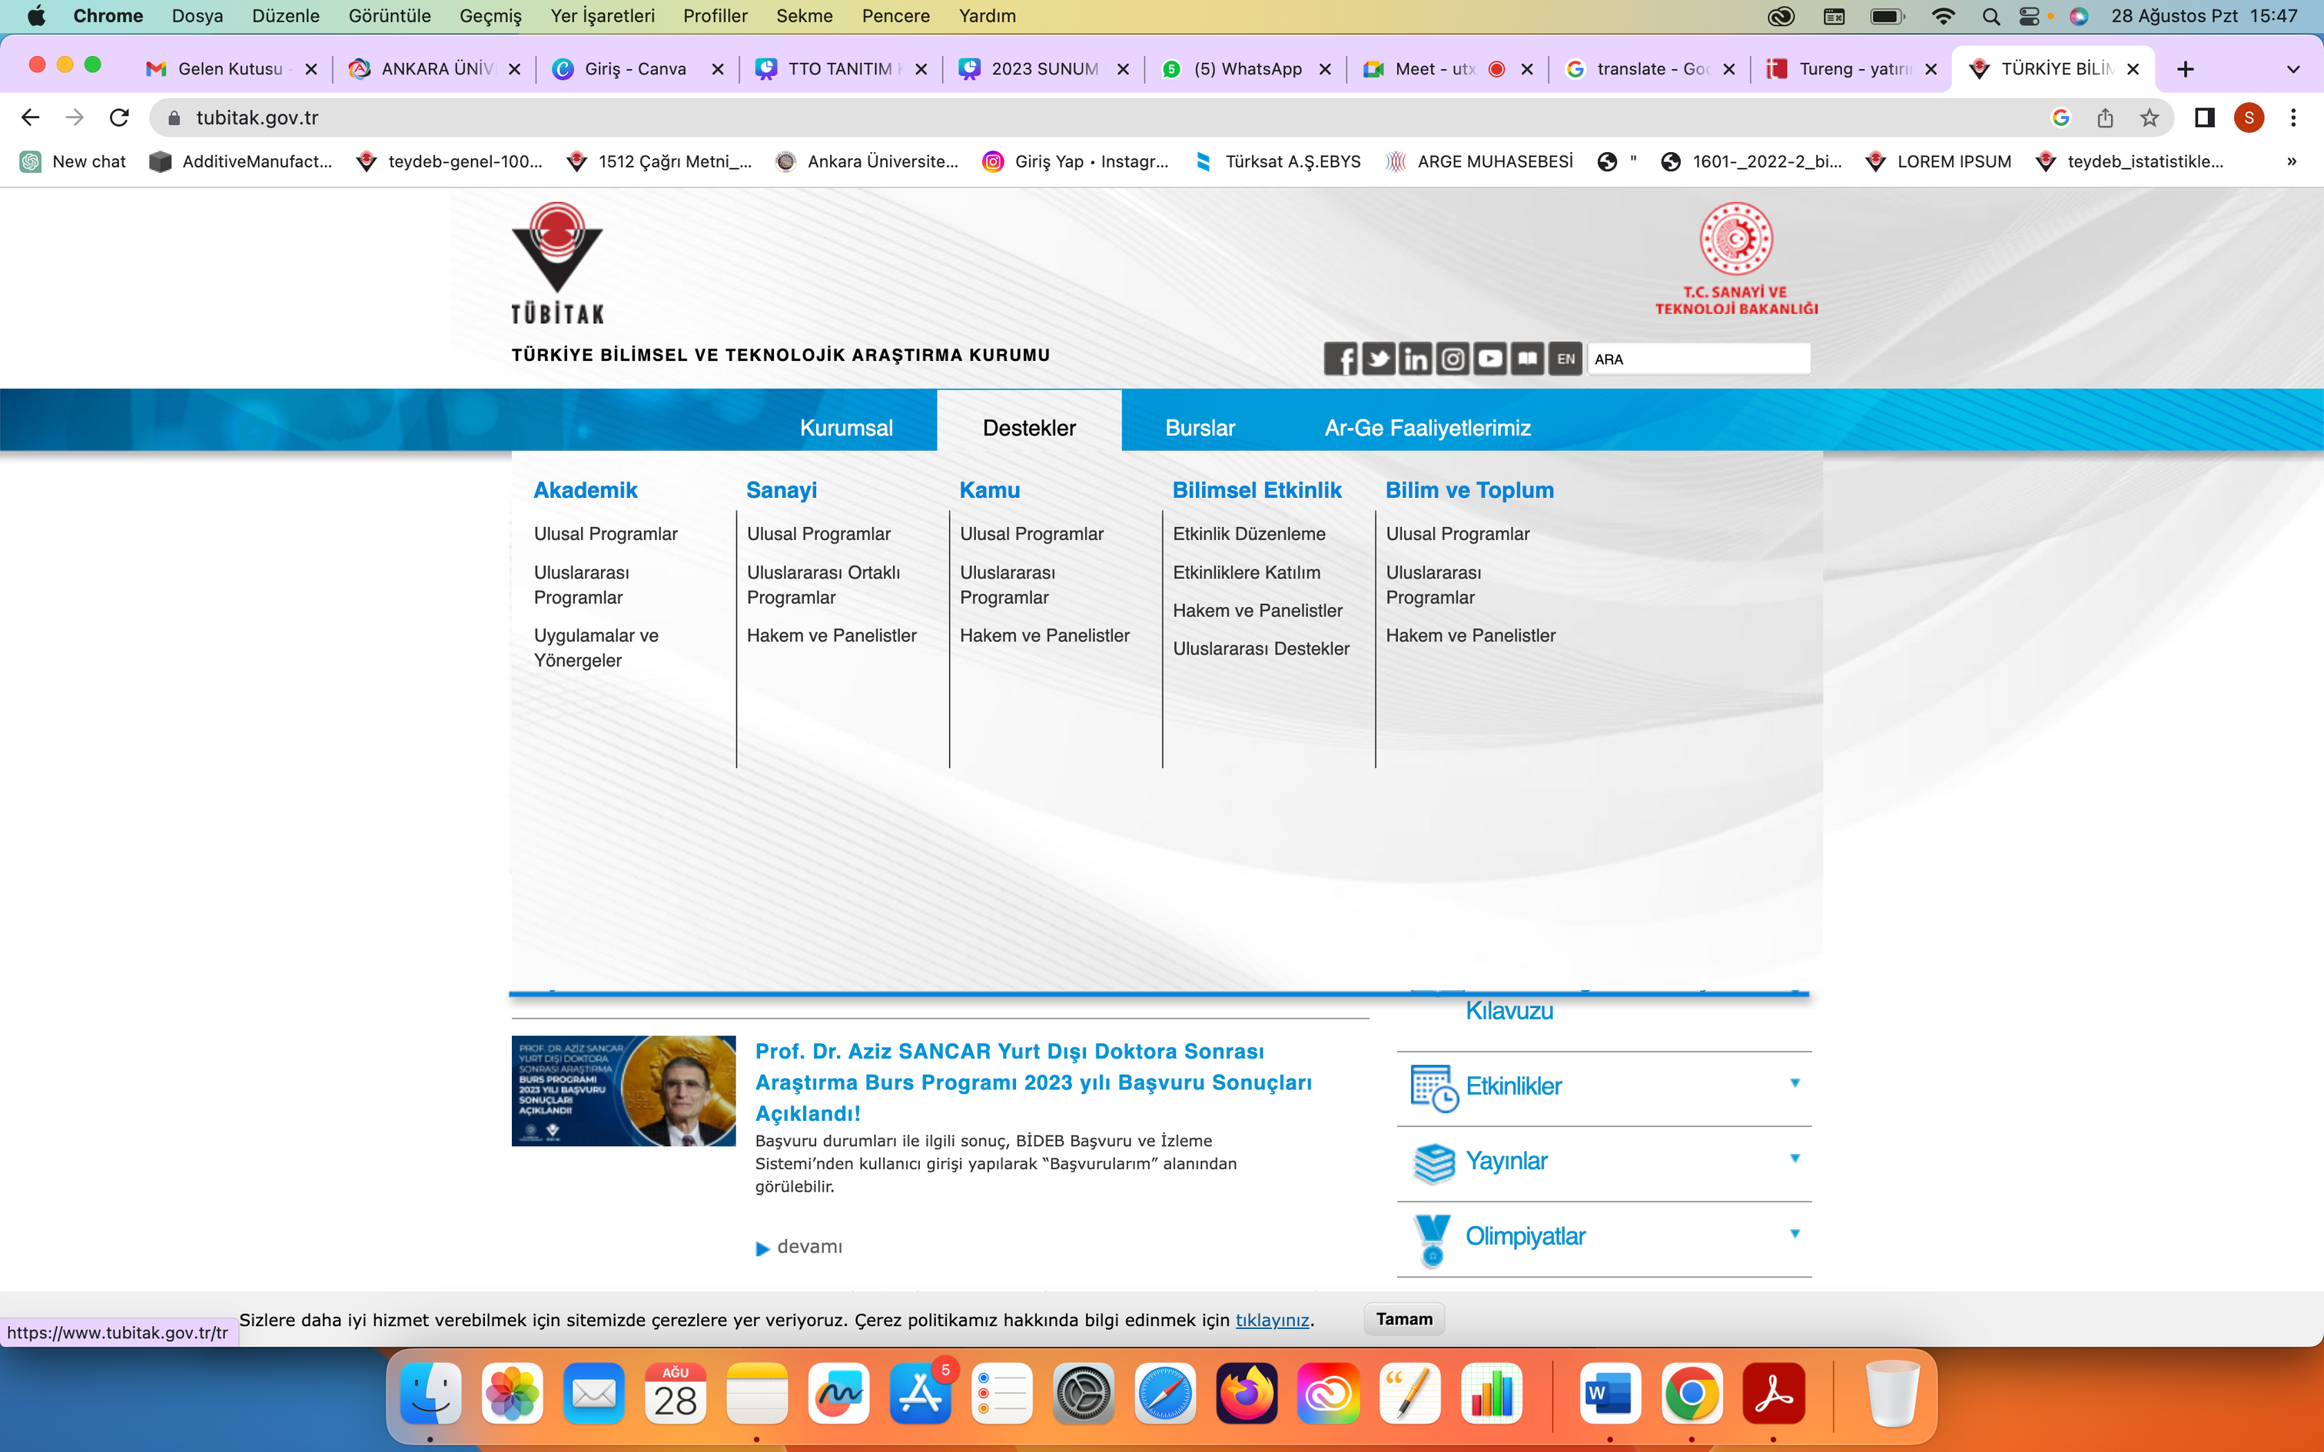

TEKNOLOJİ TRANSFER OFİSİ
ARAŞTIRMA DEKANLIĞI PROJE DESTEK OFİSİ
MODÜL 2

Slide 7

PROJE GELİŞTİRME/YÖNETİM HİZMETLERİ: ÜNİVERSİTE SANAYI İŞBİRLİĞİ FAALİYETLERİ
Çeşitli iletişim araçlarının kullanılarak firmaların ihtiyaçlarının belirlenmesi ve projelendirilmesi
Projelerin yürütülmesi esnasında verilecek koordinasyon hizmetleri
Projelendirme, Proje yönetimi
Üniversitelerin altyapısının özel sektör kuruluşları tarafından değerlendirilmesi
Projelerin desteklenmesi hususunda uygun kamu desteklerinin belirlenmesi, projelendirme, proje yönetimi
MODÜL 3

Slide 8
FİKRİ SINAİ HAKLARIN YÖNETİMİ VE LİSANSLAMA HİZMETLERİ
Kurumsal FSMH politikasının oluşturulması ve yürütülmesi
Patentlerin ticari değerinin belirlenmesi
FSMH başvuruları
FSMH Yönetimi, ticarileştirme
MODÜL 4

Slide 9
ŞİRKETLEŞME VE GİRİŞİMCİLİK HİZMETLERİ
Üniversite öğrencileri, Öğretim Elemanları arasında girişimciliği özendirici tanıtım ve eğitim faaliyetleri gerçekleştirmek; bu konuda farkındalığın arttırılmasına katkı sağlamak,
Girişimcilik ile ilgili ulusal/uluslararası projeler, aktiviteler, etkinlikler, yarışmalar tasarlamak, yürütmek, katılmak, takip etmek,
Modül faaliyetleri ile ilgili istatistikleri tutmak, Girişimcilerin talep ve ihtiyaçları doğrultusunda girişimcileri ilgili TTO birimlerine yönlendirmek
Kuluçka Merkezi ile ilgili faaliyetleri yürütmek, yönetmek; Kuluçka Merkezinde inkübe edilecek girişimcilerin ön değerlendirmesini gerçekleştirmek
MODÜL 5

Slide 10

Özel sektörün araştırma, teknoloji geliştirme ve yenilikçi yeteneğini yükseltecek, girişimcilik kültürünü oluşmasında katkıda bulunacak, firmaların kendi arasında ve üniversitelerle ulusal ve uluslararası düzeyde daha yakın işbirlikleri ve ortaklıklar kurmasını teşvik edecek destek programları yürüterek uluslararası pazarda rekabet edebilecek yerli ürünlerin geliştirilmesine katkı sağlamak amacıyla programlar açılmaktadır.
TEYDEB PROJELERİNİN AMACI
Ar-Ge, bilimsel ve teknik bilgi birikimini artırmak amacıyla, sistematik bir temelde yürütülen yenilikçi faaliyetler ve oluşan bilgi birikiminin yeni uygulamalarda (ürün, süreç) kullanımıdır.
Yenilik ise, bir fikri, geliştirilmiş, iyileştirilmiş ya da yeni ve satılabilir bir ürüne veya sürece dönüştürmeye yönelik bir dizi bilimsel, teknolojik, mali ve ticari faaliyeti ifade eder.

Slide 11

1505 Üniversite-Sanayi İşbirliği Destek Programı

Slide 12
1505- ÜNİVERSİTE-SANAYİ İŞBİRLİĞİ DESTEK PROGRAMI
Program, üniversite/kamu araştırma enstitülerinde bilgi birikiminin, KOBİ veya büyük ölçekteki kuruluşlar tarafından ürüne/sürece dönüştürülmesini ve ticarileştirilmesini destekliyor.
Sağlanan destek hibe şeklindedir (geri ödemesizdir).
Çağrı duyurusunda aksi belirtilmediği sürece projeler için konu sınırlaması yoktur. Tüm sektörlerden ve tüm teknoloji alanlarındaki Ar-Ge projeleri için başvuru yapılabilir.
PROJE SÜRESİ:
24 AY SÜRELİ PROJE BAŞVURUSU YAPILABİLİR.

Slide 13
1505- ÜNIVERSİTE-SANAYİ İŞBİRLİĞİ DESTEK PROGRAMI
PROJE TAKVIMI:
KIMLER BAŞVURABILIR:
Başvurular sürekli açıktır ve yılın her günü eteydeb.tubitak.gov.tr adresinden online olarak yapılabilir.
Müşteri Kuruluş (KOBİ veya BÜYÜK ölçekli tüm sermaye şirketleri) ve Yürütücü Kuruluş (Üniversite, Araştırma Altyapısı, Kamu Araştırma Merkez ve Enstitüleri) ortak başvuru yapabilecektir. Şahıs şirketleri müşteri kuruluşu olamaz.

Slide 14
PROJE BÜTÇESİ:
Proje bütçesinin TÜBİTAK tarafından karşılanacak kısmı 1.500.000 TL (Bir Milyon Beş Yüz Bin Türk Lirası) ile sınırlıdır. Müşteri kuruluşun KOBİ ölçeğinde olması durumunda destek kapsamına alınan proje bütçesinin %75'i TÜBİTAK, kalan %25'i müşteri kuruluş tarafından karşılanır. Proje başvuru tarihinde müşteri kuruluşun büyük ölçekli olması durumunda destek kapsamına alınan proje bütçesinin %60'ı TÜBİTAK, kalan %40'ı müşteri kuruluş tarafından karşılanır.
DESTEKLENEN GİDER KALEMLERİ:
Personel Giderleri
Sözleşmeli Personel
Bursiyer
Seyahat Giderleri
Alet/Teçhizat/Yazılım/Yayın Alımları
Hizmet Alımları
Malzeme Alımları

Slide 15

1505- ÜNIVERSITE-SANAYI İŞBIRLIĞI DESTEK PROGRAMI
BAŞVURULAR NASIL DEĞERLENDİRİLMEKTEDİR?
AŞAĞIDAKI TARIH ARALIKLARINDA SUNULAN PROJELER KONULARINA GÖRE GRUPLANDIRILDIKTAN SONRA PANEL YÖNTEMI ILE DEĞERLENDIRILMEKTEDIR.
1 Ocak – 15 Şubat
16 Şubat – 31 Mart
1 Nisan – 15 Mayıs
16 Mayıs – 30 Haziran
1 Temmuz – 15 Ağustos
16 Ağustos – 30 Eylül
1 Ekim – 15 Kasım
16 Kasım – 31 Aralık

Slide 16
BURSLAR ÜST SINIR
Niteliği | Ücret Karşılığı Çalışmıyor İse | Ücretli Çalışıyor İse
Lisans Öğrencisi | 3.000.-TL/ay | ----------------
Yüksek Lisans Öğrencisi | 10.000.-TL/ay | 3.000.-TL/ay
Doktora Öğrencisi | 14.000.-TL/ay | 4.200.-TL/ay
Doktora Sonrası Araştırmacı | 19.000.-TL/ay | ----------------

Slide 17
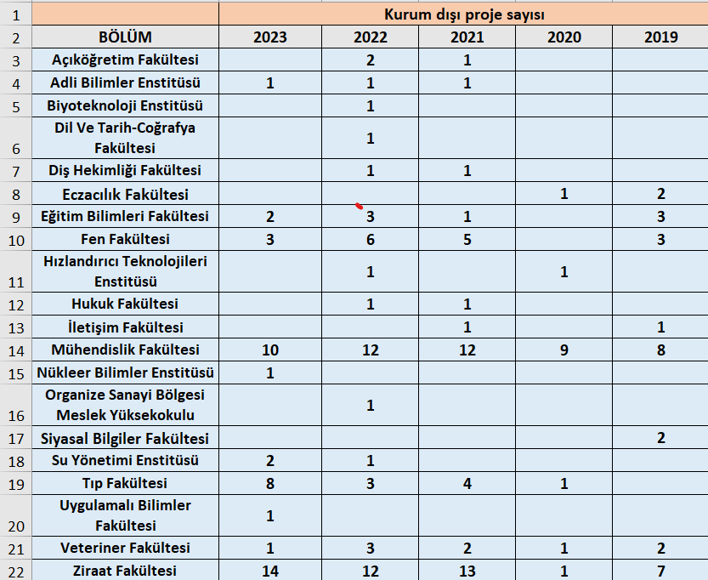

Slide 18
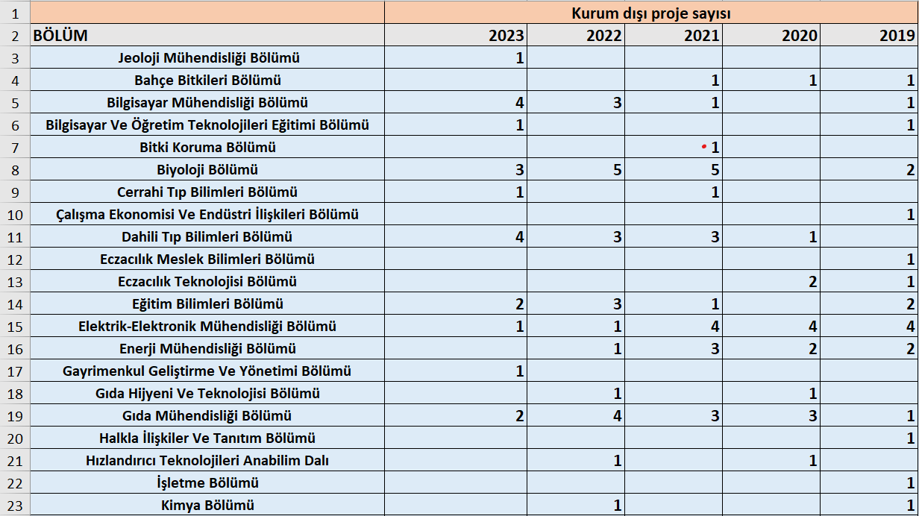

Slide 19
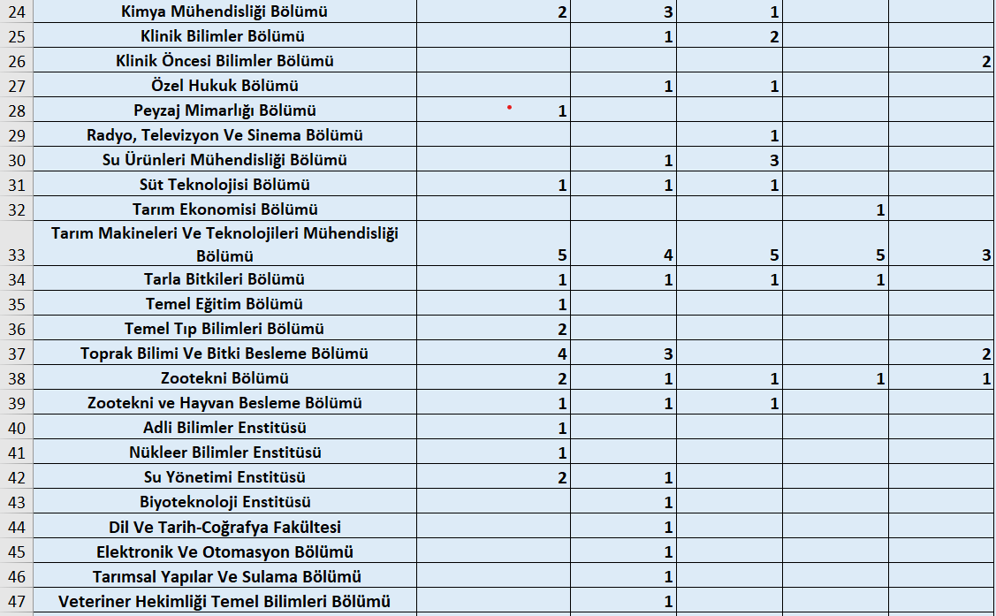

Slide 20
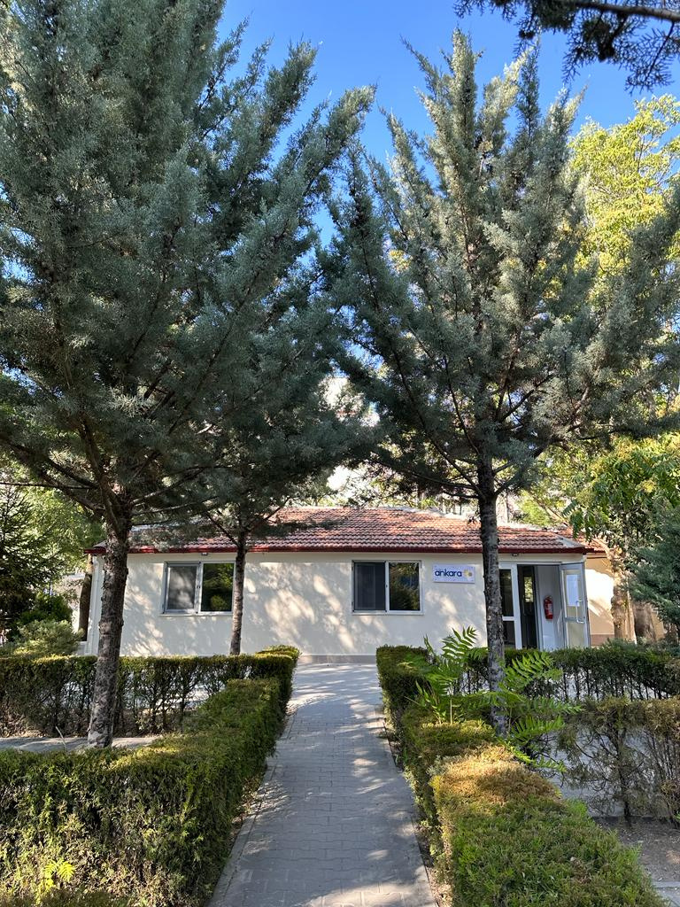




Ankara Üniversitesi
Teknoloji Transfer Ofisi
İLETİŞİM
info@ankaratto.com
www.ankaratto.com
ankara_tto
@AnkaraTTO
Ankara TTO

Slide 21
TEŞEKKÜRLER
TEKNOLOJİ TRANSFER OFİSİ
Koordinatörlüğü
Öğr. Gör. Elif AYAZ
elif.ayaz@ankaratto.com

